Slide 1
Лекция 3. Организация инновационной деятельности 3.1. Инновационная деятельность, ее виды. Понятие организации инноваций. 3.2. Организационные формы инновационной деятельности. 3.3. Организационная структура инновационного управления. 3.4. Венчурный инновационный бизнес.

Slide 2
3.1. Инновационная деятельность, ее виды. Понятие организации инноваций
Согласно модельному закону, инновационная деятельность обеспечивает создание и реализацию (введение в гражданский оборот) новшеств (новаций) и получение на их основе практического результата (нововведения) в виде новой продукции (товара, услуги), нового способа производства (технологии), а также реализованных на практике решений (мер) организационного, производственно-технического, социально-экономического и другого характера, оказывающих позитивное влияние на сферу производства, общественные отношения и сферу управления обществом.
Согласно Федеральному закону «О науке и государственной научно-технической политике», инновационная деятельность включает научную, технологическую, организационную, финансовую и коммерческую деятельность, направлена на реализацию инновационных проектов, а также на создание инновационной инфраструктуры и обеспечение ее деятельности.

Slide 3
К инновационной деятельности относятся следующие виды деятельности:
изобретательская и рационализаторская деятельность, связанная с созданием новшеств, улучшением потребительских свойств и технических характеристик товаров (услуг) и (или) способов (технологий) их производства;
разработка, производство и распространение инновационной продукции;
внедрение новых идей и научных знаний в сфере управления обществом, способствующих улучшению социальных условий и качества жизни, развитию образования, охране природы, здоровья, обеспечению безопасности граждан;
выполнение проектных, изыскательских, опытно-конструкторских и технологических работ, связанных с созданием и освоением производства инновационной продукции (товаров, услуг);
инжиниринговая деятельность – комплекс работ и услуг, связанных с разработкой и реализацией инновационного проекта, осуществлением технологического переоснащения и подготовки производства, организацией сервисного сопровождения и обслуживания инновационного продукта;
патентоведческие исследования, оценочная деятельность и экспертиза, выполнение иных работ и услуг, связанных с коммерциализацией интеллектуальной собственности и передачей технологий;
информационное и консультационное обслуживание, подготовка кадров и персонала для обеспечения инновационной деятельности;
проведение маркетинговых исследований и осуществление мероприятий, связанных с организацией рынков сбыта инновационной продукции (товаров, услуг);
проведение испытаний, связанных с сертификацией и стандартизацией инновационной продукции (товаров, услуг);
пропаганда результатов инновационной деятельности и распространение научно-технической информации о достижениях в области инновационной деятельности;
организация и обслуживание биржевой деятельности, брокерская деятельность, связанная с осуществлением сделок в области трансфера (передачи) технологий;
осуществление инвестиционной и лизинговой деятельности, направленной на создание, производство и распространение новшеств и нововведений.

Slide 4
Организация инновационной деятельности на предприятии означает обеспечение и координацию всех видов деятельности, которые имеют важное значение для успешной реализации любых инновационных проектов и стратегии предприятия. Организацию инноваций следует понимать как процесс упорядочения инновационной деятельности на предприятии.
Все этапы инновационного процесса требуют согласованной работы служб маркетинга, конструкторско-технологических подразделений, служб подготовки производства, производственных подразделений, сбытовиков и службы сервиса. У каждого подразделения есть свои задачи в этой сфере, четкая координация их работы является залогом успеха предприятия на рынке.
Особенности организации инновационной деятельности на предприятии:
1) отсутствие жесткой зависимости между затратами и результатами;
2) высокий уровень риска;
3) сложность управления.

Slide 5
Вместе с тем практикой выработаны принципы построения и совершенствования организации инновационной деятельности предприятия:
первичность целей, функций и задач и вторичность органов (подразделений) их решающих;
рациональное разделение и кооперация труда, а также целесообразный уровень специализации подразделений и отдельных исполнителей;
иерархичность взаимодействия структурных подразделений, реализующих инновационные процессы минимально возможным числом уровней иерархии;
обеспечение управляемости;
недопустимость наличия подразделений и специалистов, не создающих и не перерабатывающих информацию, а лишь транслирующих ее сверху-вниз, снизу-вверх, а также по горизонтали;
недопустимость двойного подчинения подразделений;
установление размеров подразделений в соответствии с объемом решаемых задач;
ориентация подразделений на гибкость и быстроту перестройки при изменении целей и задач.

Slide 6
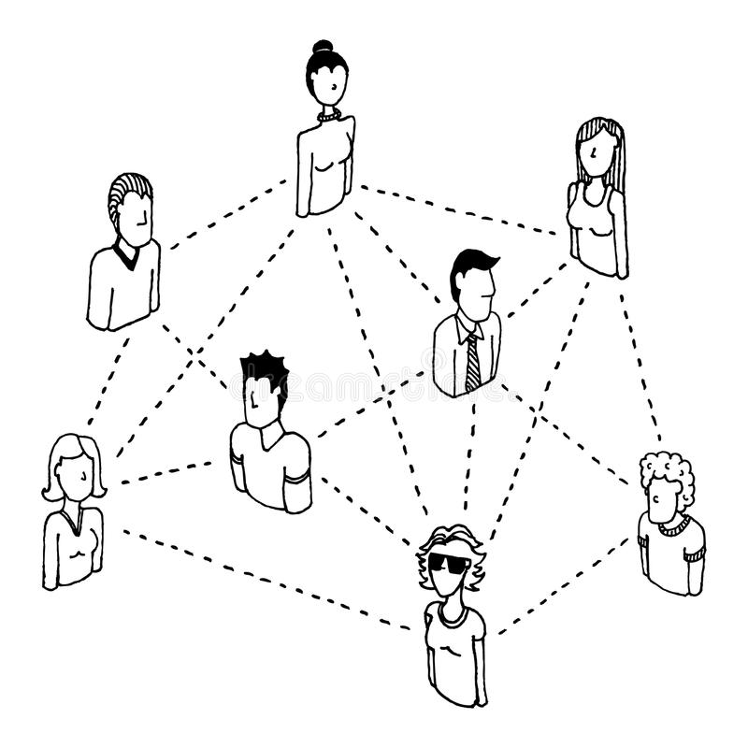
Субъектами инновационной деятельности являются:
физические и юридические лица, создающие и реализующие инновации;
органы государственной власти и местного самоуправления и уполномоченные ими организации, участвующие в формировании и реализации государственной инновационной политики и в регулировании инновационной деятельности;
специализированные организации инновационной инфраструктуры, обеспечивающие инновационную деятельность;
общественные организации, их объединения, профессиональные саморегулируемые организации, защищающие интересы производителей и потребителей инновационной продукции.
Субъекты инновационной деятельности могут выполнять функции заказчиков и (или) исполнителей инновационных программ и проектов, а также организаций, обслуживающих инновационный процесс и содействующих разработке, освоению производства и распространению инновационной продукции (товаров, услуг).

Slide 7
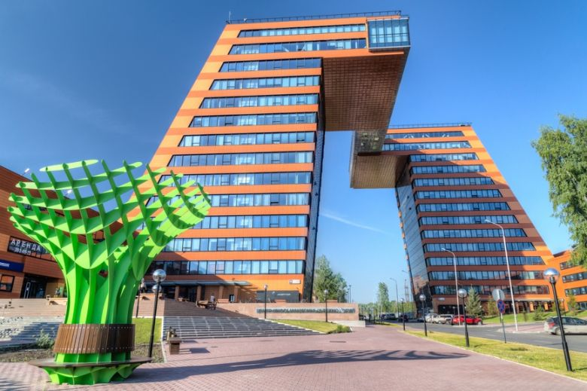
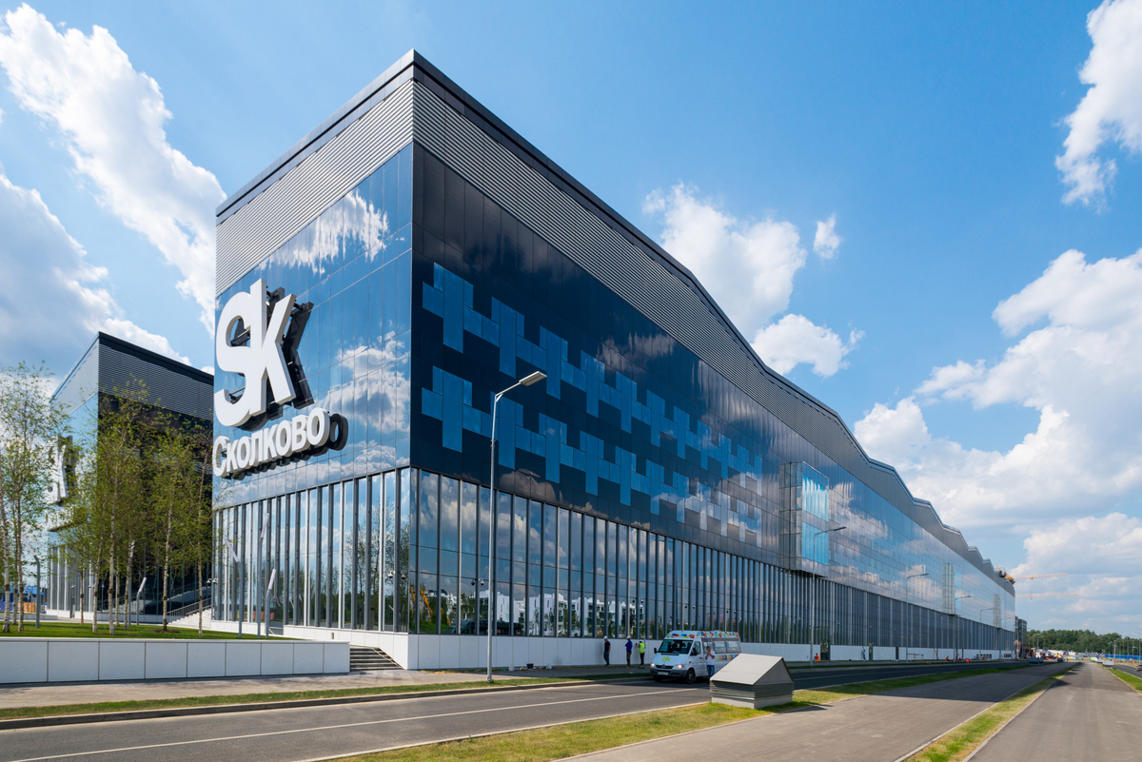
3.2. Организационные формы инновационной деятельности
Инновационный процесс охватывает все виды деятельности предприятия – от маркетинга и научных исследований до реализации, эксплуатации и утилизации нового товара, что позволяет различным предприятиям и предпринимательским структурам занять свое место на рынке инноваций.
Традиционно в России фундаментальные исследования проходили в академических и отраслевых институтах, лабораториях РАН, прикладные исследования в НИИ, проектных институтах; НИОКР – в специализированных лабораториях, КБ, опытных производствах; коммерциализация – на предприятиях и фирмах.
В последнее время произошли серьезные изменения. Реформирование государственного сектора науки и приватизация отраслевых научных организаций привели к увеличению удельного веса предприятий частной и смешанной форм собственности в структуре научного потенциала.
Сегодня важная роль в осуществлении инновационных идей принадлежит объединениям предпринимательских организаций: консорциумам, концернам, финансово-промышленным группам (ФПГ) и другим ассоциациям и союзам юридических лиц.

Slide 8
Консорциум можно определить как временное соглашение между банками, предприятиями, компаниями, фирмами, научными центрами для осуществления наукоемких и капиталоемких проектов, в том числе и международных. Это временное объединение, которое прекращает свою деятельность поле выполнения поставленной цели.
Более сложной структурой является концерн, объединяющий предприятия промышленности транспорта, торговли, банковской сферы. Участники концерна объединяют свои усилия для решения каких-либо конкретных общих целей, в том числе для осуществления наукоемких инновационных проектов. Формирование крупных структур имеет следующие преимущества по сравнению с малыми и средними:
концентрация больших финансовых средств;
возможность осуществления многоцелевых исследований (возможность привлечь ученых из разных отраслей);
объединения управленческого опыта и деловых контактов.
Тем не менее, как показывает практика, инновационная деятельность крупных и малых предприятий тесно взаимосвязана.
ФПГ – включает предприятия различных отраслей промышленности, науки, торговли, транспорта, сферы услуг и финансовых учреждений. В отличие от концерна, где предприятия находятся под единым финансовым контролем, в ФПГ предусматривается разделение ответственности и равные права партнеров на основе централизованного управления.

Slide 9
К относительно небольшим организационным формам можно отнести венчурные фирмы. Венчурная фирма – это рисковая фирма, мелкая или средняя инвестиционная фирма, занятая научными исследованиями, инженерными разработками. Улавливая и финансируя новые идеи, фирма помогает крупным компаниям разрабатывать новейшие направления НТП. Как правило, венчурные фирмы организуются по инициативе небольшой группы научно-технических работников в целях внедрения и коммерциализации новых разработок.
Важное значение имеют технопарковые формы: инкубаторы, технологические парки, технополисы, регионы науки и технологий.
Бизнес-инкубатор – это структура, специализирующаяся на создании благоприятных условий для возникновения и эффективной деятельности малых инновационных организаций. Это достигается предоставлением малой инновационной организации услуг материальных (прежде всего научного оборудования и помещений), информационных, консультационных и др. Инкубатор – это сложный многофункциональный комплекс, предоставляющий широкий спектр инновационных услуг и занимающий одно или несколько зданий. Инновационная фирма покупает или арендует у инкубатора тот или иной набор инновационных услуг, куда обязательно входит аренда помещения на период от 2 до 3 лет, затем инновационная фирма покидает инкубатор и начинает работать самостоятельно.

Slide 10
Можно выделить следующие виды работ, проводимых в инкубаторе:
 экспертиза инновационных проектов, включая научно-техническую экспертизу (новизна и достоверность проекта), также экологическую и коммерческую экспертизу (оценка будущего рынка товара и ожидаемая прибыль);
поиск инвесторов и при необходимости обеспечение гарантий;
 предоставление на льготных условиях помещений, оборудования и т.д.;
 оказание на льготных условиях правовых рекламных информационных, консультационных и прочих услуг.
Бизнес-инкубатор может существовать на средства регионального или федерального бюджета, поскольку имеет важное значение для развития конкуренции в малом бизнесе, а также формирует предпринимательскую среду и налоговую базу региона. Коммерческие бизнес-инкубаторы менее развиты в России, чем за рубежом.
Технологический парк – это научно-производственный территориальный комплекс со сложной функциональной структурой, главная задача которого заключается в формировании максимально благоприятной среды для развития малых наукоемких фирм-клиентов. Здесь предполагается создание комфортных жилищно-бытовых условий. Структурной единицей технопарка является центр, такими центрами могут быть: исследовательский центр, инкубатор, промышленная зона, маркетинговый центр, центр обучения и др. Каждый из перечисленных центров оказывает специализированные услуги.

Slide 11
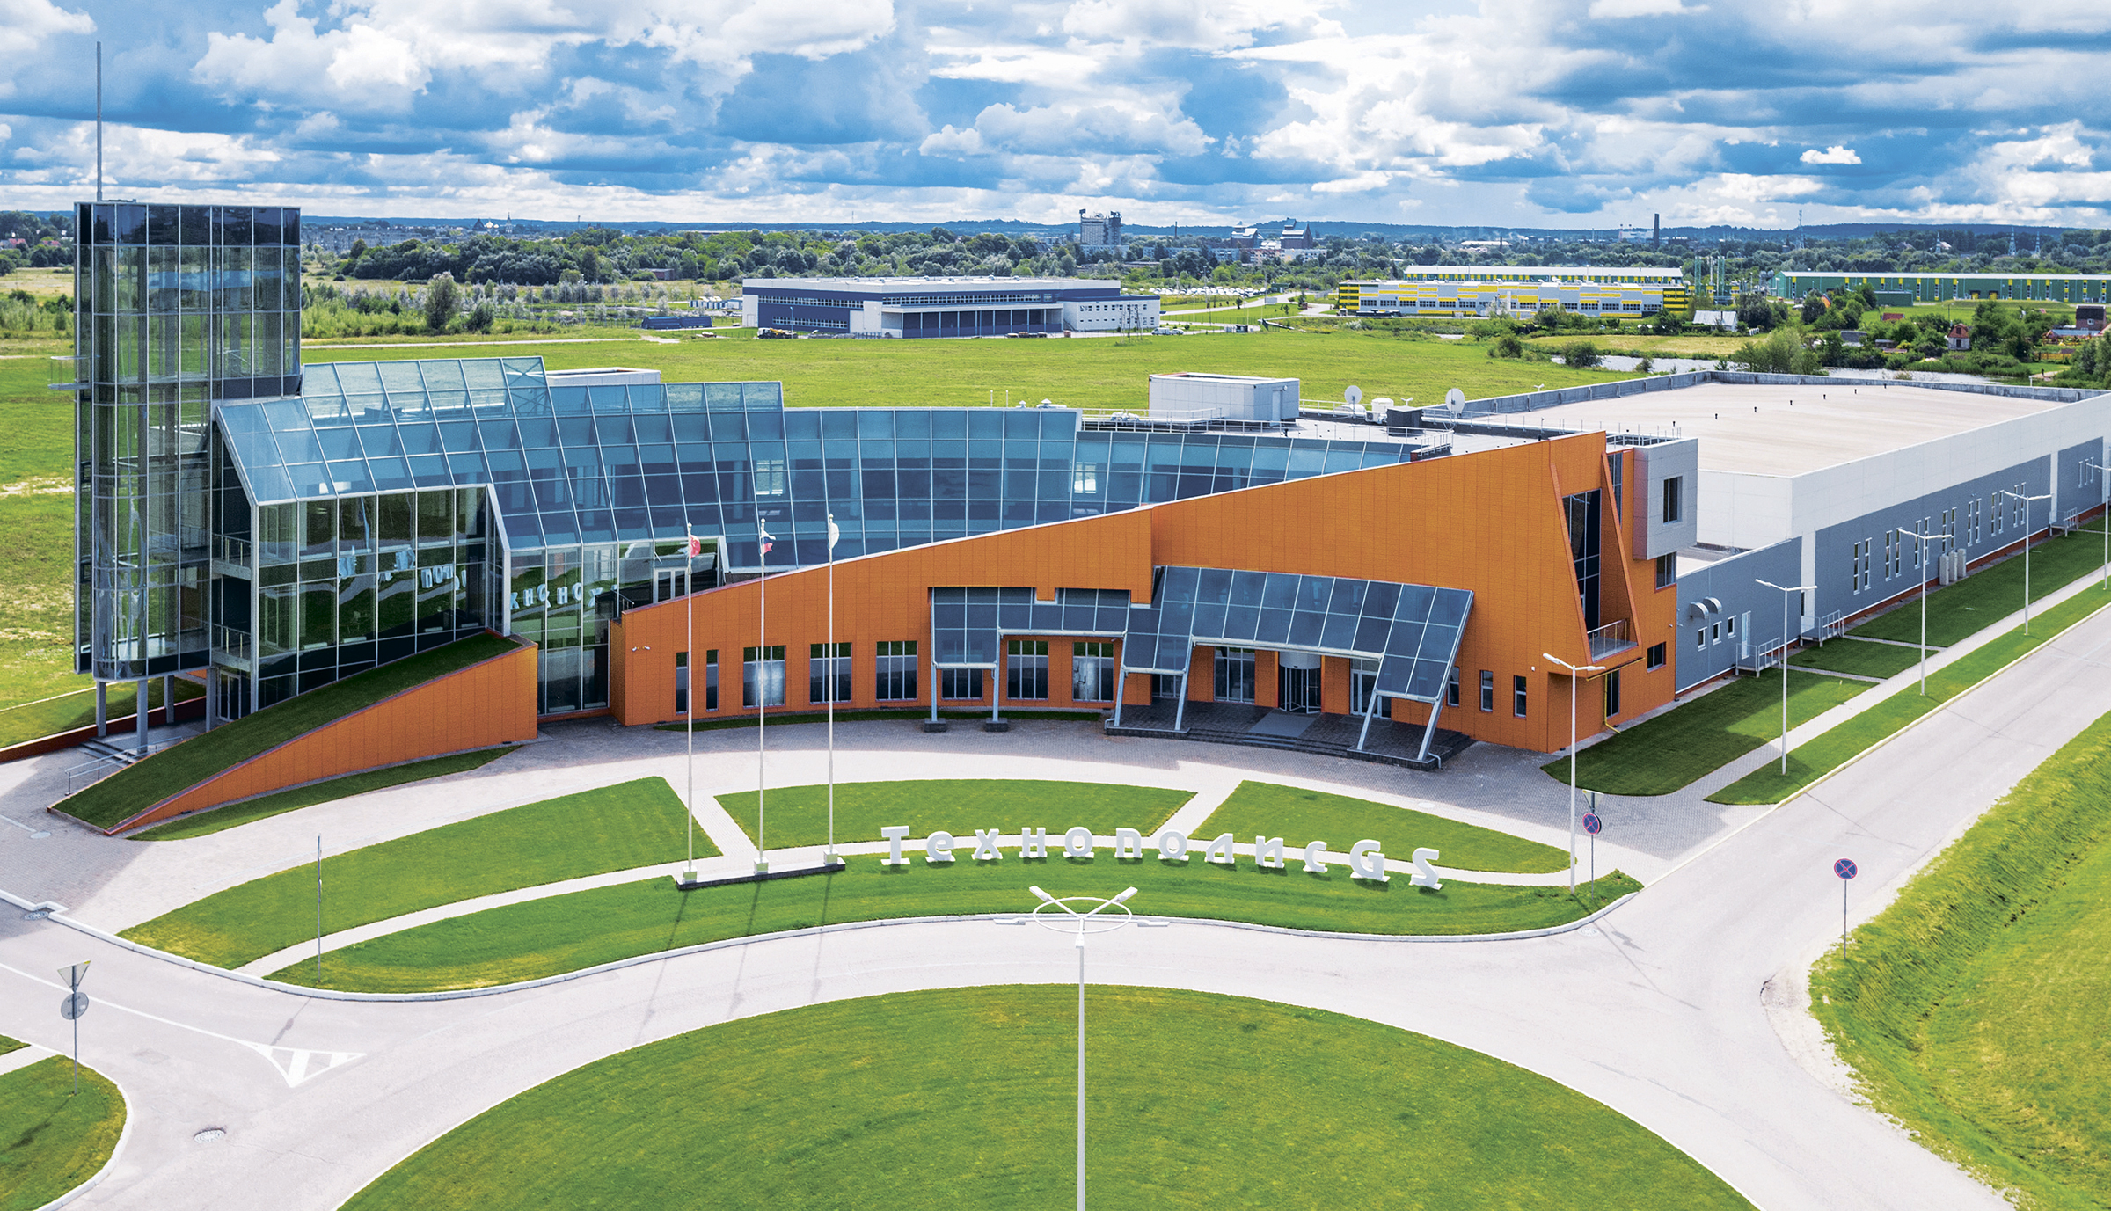
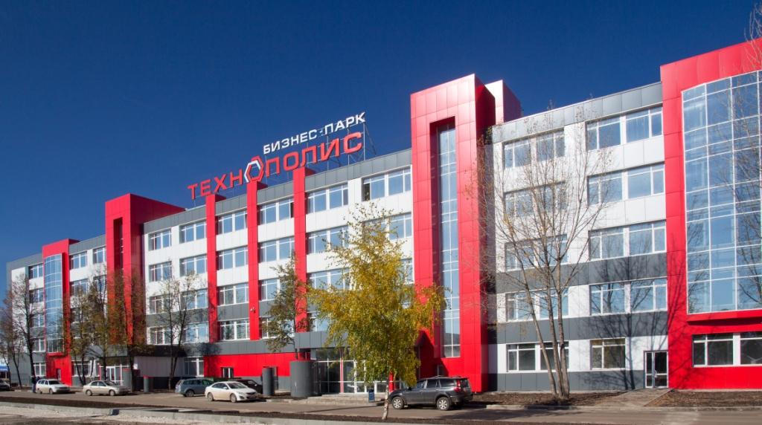
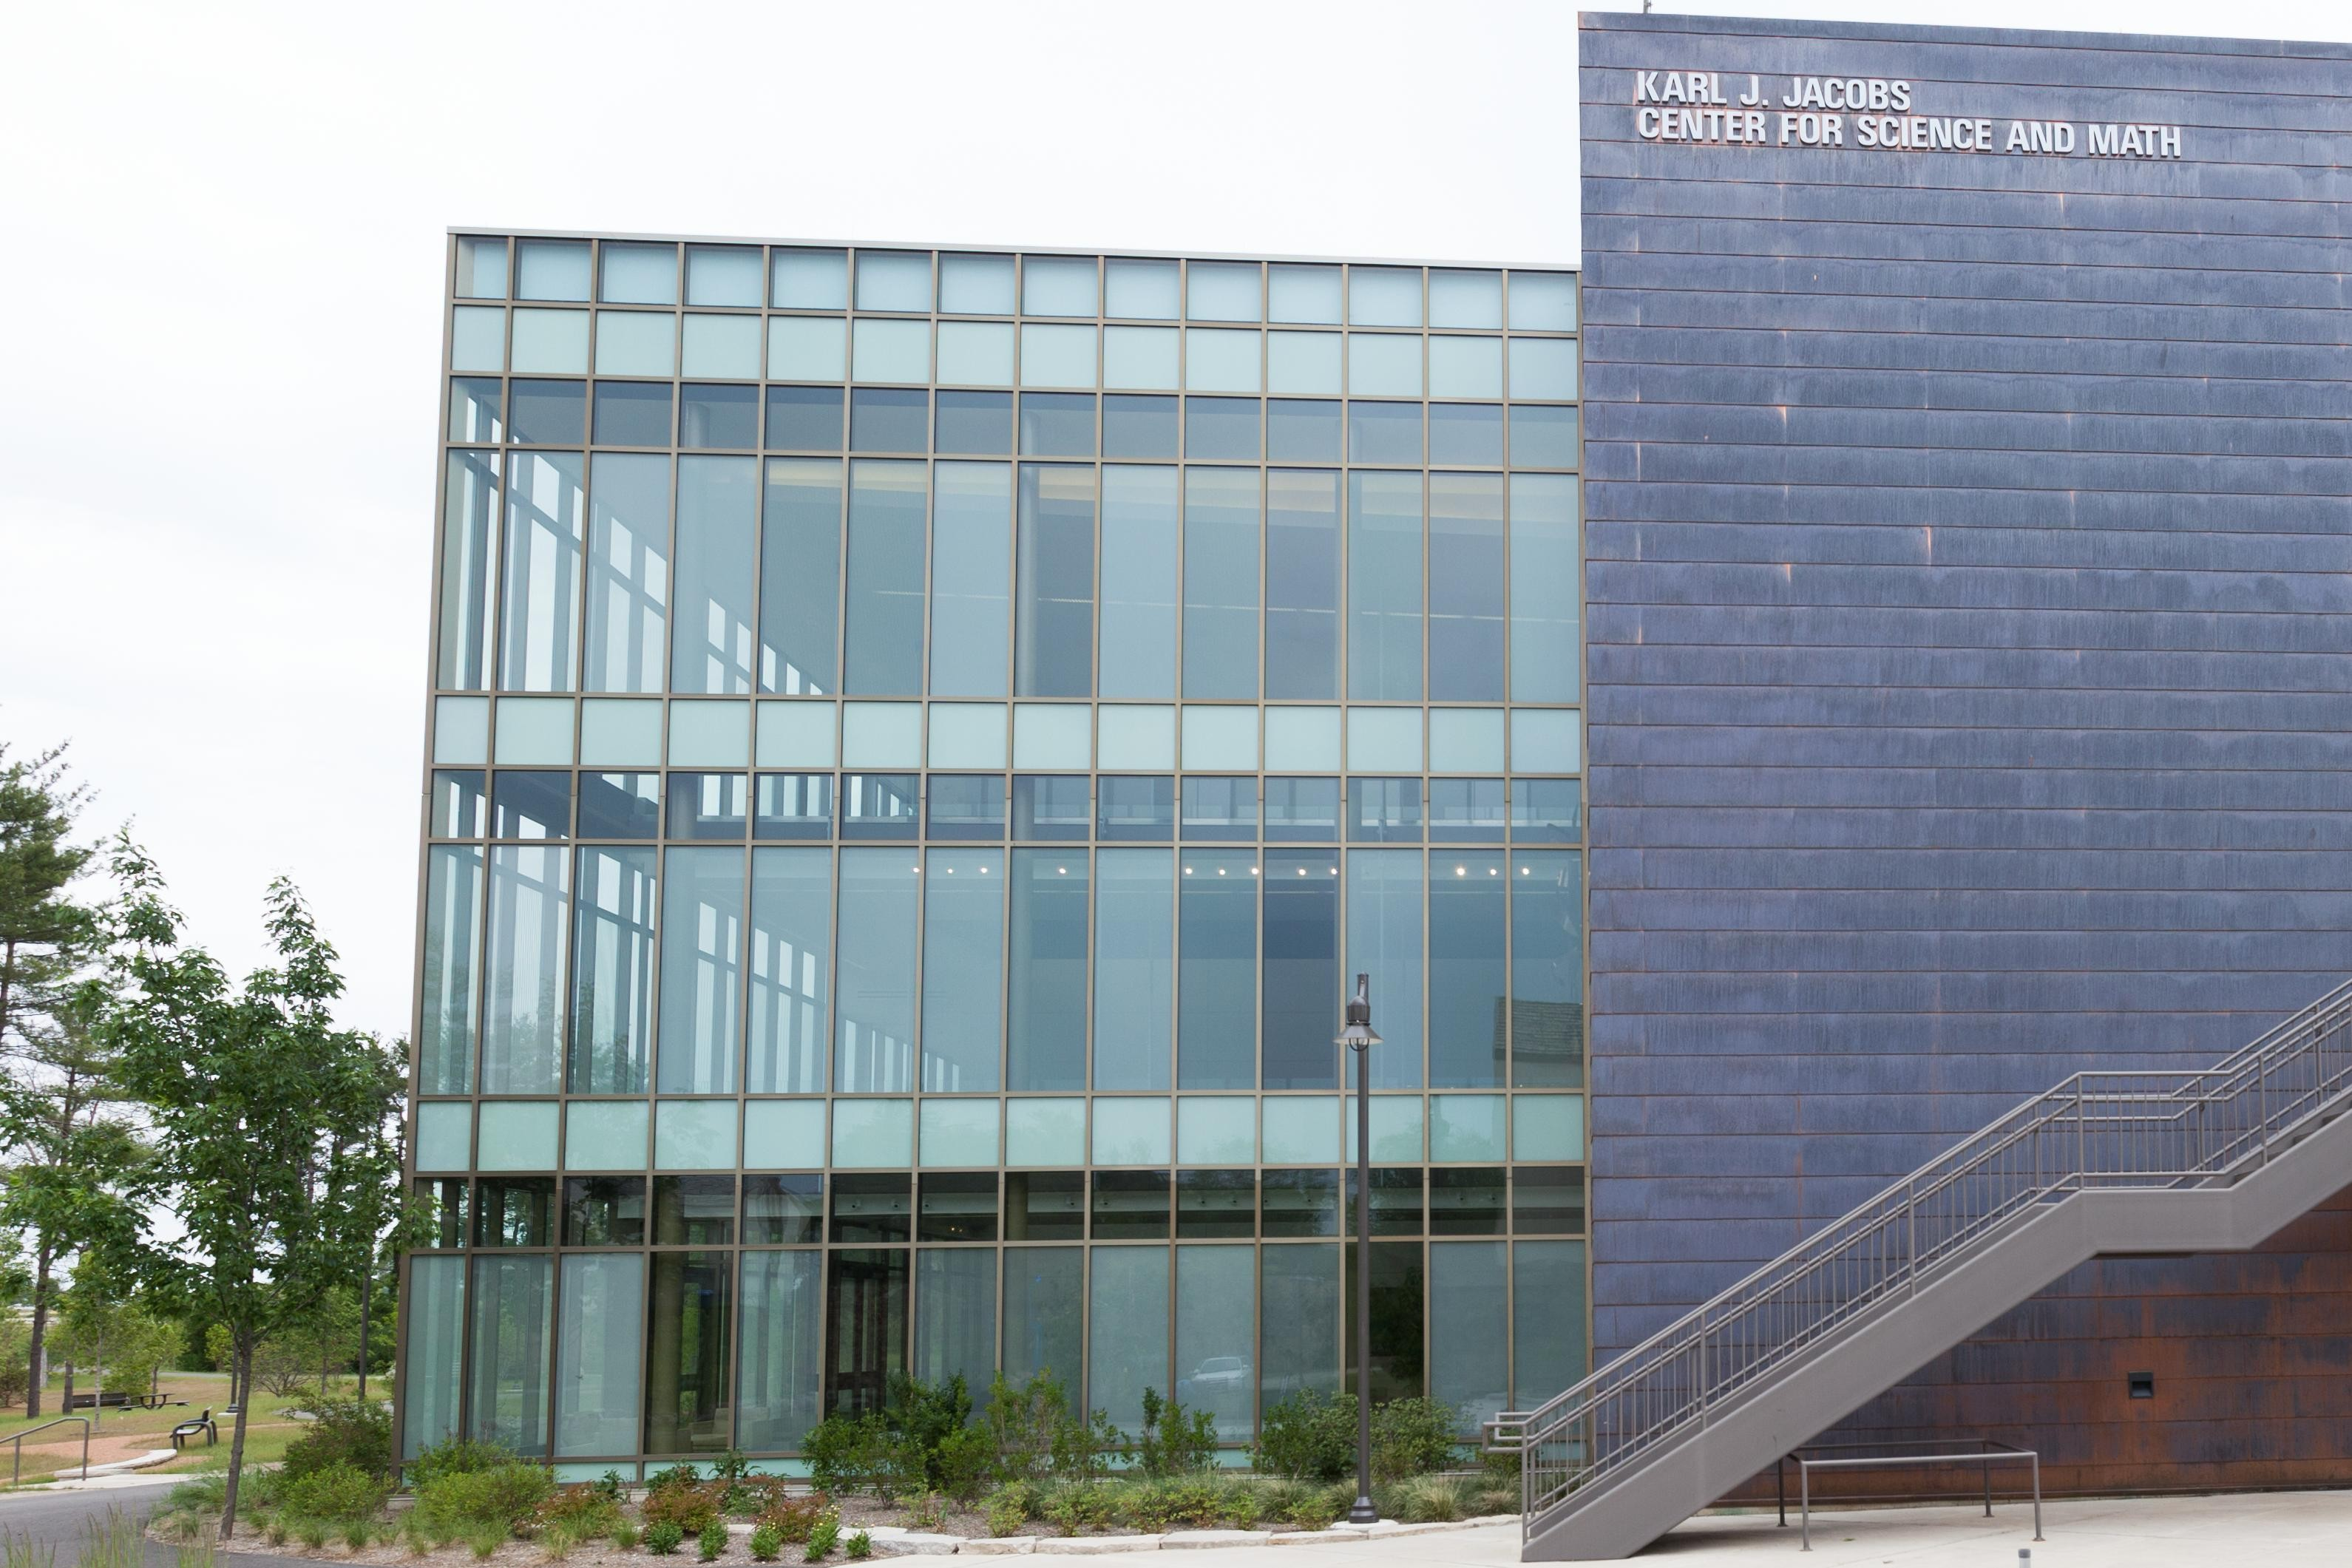
Наукоград (технополис) – научно-производственная структура, созданная на базе отдельного города, в экономике которого заметную роль играют технопарки и инкубаторы. Он объединяет несколько сотен исследовательских учреждений, промышленных фирм, внедренческих венчурных организаций, которые заинтересованы в появлении и скорейшей коммерциализации новых идей.
Технополисы появились в США в начале 50-х годов XX века. Тогда близ Стэнфордского университета стали концентрироваться мелкие исследовательские, внедренческие, консультационные и промышленные фирмы, большинство которых было связано с электронной промышленностью. Университет стал играть роль центра научных идей и подготовки кадров для образовавшегося конгломерата. Этот технополис получил название «Кремниевая долина». Удачное сочетание секторов науки и производства в регионе позволило «Кремниевой долине» в настоящее время стать всемирно признанным центом научно-технического развития.
В нем сосредоточено 8 000 инновационных фирм (70% – из них имеет в своем составе менее 10 чел.), в которых работают 250 тыс. человек, причем 6 тыс. из них – это высококвалифицированные ученые и специалисты. ВНП «кремниевой долины» превышает ВНП Великобритании и приближается к ВНП Франции.
Сегодня в США 300 технополисов, в Германии – около 300 инновационных центров. В России действует около 60 технопарков и несколько наукоградов в городах Обнинск, Дубна, Королев, Саров и др.

Slide 12
В России муниципальное образование, претендующее на присвоение статуса наукограда, должно иметь научно-производственный комплекс, расположенный на территории данного муниципального образования. Научно-производственный комплекс наукограда – совокупность организаций, осуществляющих научную, научно-техническую, инновационную деятельность, экспериментальные разработки, испытания, подготовку кадров в соответствии с государственными приоритетными направлениями развития науки, технологий и техники Российской Федерации.
Научно-производственный комплекс муниципального образования, претендующего на присвоение статуса наукограда, должен быть градообразующим и отвечать критериям:
численность работающих в организациях научно-производственного комплекса составляет не менее 15% численности работающих на территории данного муниципального образования;
объем научно-технической продукции (соответствующей приоритетным направлениям развития науки, технологий и техники Российской Федерации) в стоимостном выражении составляет не менее 50% общего объема продукции всех хозяйствующих субъектов, расположенных на территории данного муниципального образования, или стоимость основных фондов комплекса, фактически используемых при производстве научно-технической продукции, составляет не менее 50% стоимости фактически используемых основных фондов всех хозяйствующих субъектов, расположенных на территории муниципального образования, за исключением жилищно-коммунальной и социальной сферы.
Регион науки и технологии охватывает значительную территорию, границы которой могут совпадать с границей целого административного района. Регион науки и технологии может включать в себя технополисы, технопарки и инкубаторы, а также развитую инфраструктуру, поддерживающую научную и сбытовую деятельность.
Совокупность функционирующих в экономике страны организаций, обеспечивающих эффективное взаимодействие участников рынка инноваций, называется инновационной инфраструктурой.

Slide 13
3.3. Организационная структура инновационного управления
Организация инновационной деятельности направлена на упорядочение процессов генерации новых идей, поиска и разработки технических решений, создание новаций, а также их внедрение.
Механизм организации инновационной деятельности (ИД) подразумевает формирование и реорганизацию структур, осуществляющих инновационные процессы. Такая работа может проходить в различных формах: создание, поглощение, рыночная инновационная интеграция, выделение.
Создание – это формирование новых предприятий или структурных подразделений для осуществления ИД. При такой форме организации применяются матричные и проектные структуры инновационного управления.
Менеджмент современных российских предприятий в основном организован в виде линейно-функциональной структуры. Однако в современных условиях на предприятиях возникают нетиповые проблемы.
Каждая инновация (новая продукция, техническое перевооружение, освоение новых форм организации труда и т.д.) создает производственный конфликт и показывает необходимость создания индивидуальной технологии управления.

Slide 14
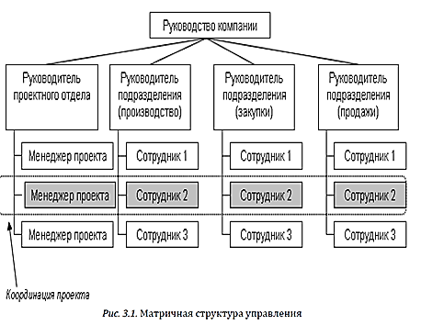
Проблемы, создаваемые инновацией, носят временный характер, и для их решения требуется скоординировать усилия различных подразделений, служб и специалистов.
Следовательно, схема управления инновационным процессом должна носить характер проектный или матричный. Матричная структура (рекомендована для инновационных проектов до 2 лет) позволяет увязать линейную ответственность (по вертикали), лежащую на руководителях научно-исследовательских, конструкторских, производственных подразделений, с ответственностью за тему (программу в целом), проходящую горизонтально через все специализированные подразделения предприятия.
Сущность матричной структуры охарактеризована на рис. 3.1.

Slide 15
В рамках матричной структуры ученые и специалисты, работающие над отдельным проектом, находятся в подчинении у руководителей функциональных отделов. Это позволяет гибко перемещать специалистов от проекта к проекту. За счет регулярного перераспределения специалистов обеспечивается их оптимальная и рациональная загрузка.
В матричной структуре стабильность состава предприятия сочетается с возможностью гибкого реагирования на изменение целей и задач отдельных проектов.
К преимуществам матричной схемы можно отнести:
– отсутствие дублирования функций вновь созданной команды и постоянно действующих подразделений фирмы;
– гибкость в развитии и реорганизации команды;
– наличие у членов команды «уверенности в завтрашнем дне», так как после завершения работы в команде проекта специалисты возвращаются в свои производственные подразделения.
Недостатки:
– руководители проекта не располагают непосредственной административной властью над членами своей команды, сохраняющими свою административную принадлежность к функциональным подразделениям, т.е. нарушается принцип единоначалия;
– короткие сроки реализации проекта затрудняют формирование командного духа,
– временность и двойственность положения участников проекта способствуют возникновению конфликтных ситуаций по вопросам распределения специалистов и ресурсов внутри фирмы.

Slide 16
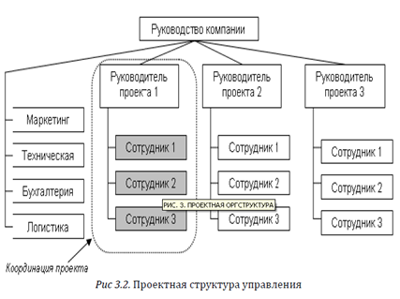
При крупных проектах и радикальных инновациях обычно применяют проектную схему управления, т.е. внутри фирмы создается ее копия уменьшенного размера и функциональные подразделения этой новой структуры представляют собой проектную команду. В проектной структуре для решения конкретной задачи создается специальная рабочая группа, которая после завершения работы над проектом распускается (рис. 3.2).

Slide 17
Преимущества:
– реализуется принцип единоначалия, так как все члены команды полностью ориентированы на проект и подчинены его руководителю;
– длительность реализации проекта формирует командный дух и расставляет приоритеты в распределении ресурсов.
Недостатки:
– наличие своеобразных подразделений внутри проектной команды приводит к дублированию функций, перерасходу ресурсов и времени;
– отсутствие гибкости в развитии и реорганизации команды.
Весьма эффективным организационным механизмом может быть поглощение крупной компанией небольших инновационных фирм, находящихся в кругу интересов данной компании. Крупная компания осуществляет большие единовременные затраты, но сокращает срок выхода с новым продуктом на рынок, при этом имеет место синергетический эффект от объединения инновационных достижений этих компаний.
Рыночная инновационная организация – это дополняющий поглощение механизм установления тесных связей между крупной компанией и малыми инновационными фирмами.
Сочетание поглощения и рыночной инновационной организации предполагает веерную организацию ИД.
Выделение – организационный механизм, предполагающий создание самостоятельных инновационных компаний, ранее бывших частью целостных производственных образований.
Такие действия целесообразно осуществлять, когда образуется новое направление деятельности, не связанное с основной специализацией компании, отвлекающее на себя ресурсы.

Slide 18
3.4. Венчурный инновационный бизнес
Термин «венчурный капитал» (с англ. – рисковое предприятие или начинание). Рисковый бизнес представлен двумя основными видами хозяйствующих субъектов: независимые малые инновационные фирмы и предоставляющие им капитал финансовые учреждения.
Модель венчурного бизнеса имеет ряд характерных отличий от других более распространенных механизмов финансирования:
1) разделение финансового риска между предпринимателем и инвесторами;
2) активное участие инвесторов в управлении проектами на всех этапах их осуществления;
3) ориентация инвесторов на новые перспективные направления науки и техники.
Основным мотивом для рискового финансирования являются солидные размеры вознаграждения – это одновременно и плата за риск и за высокие
профессиональные навыки инвесторов,
сумевших распознать и вовремя
поддержать перспективные проекты.

Slide 19
Основные подходы к снижению инвестиционных рисков:
1. Уровень риска может быть существенно снижен на основе рационального выбора форм организации инвестиционного процесса.
- Простейшая форма организации допускает прямое инвестирование. Оно связано с максимальным риском и максимальной отдачей в случае удачи:
- Диверсификация средств инвестора между проектами:
Как показывает практика из каждых 10 проектов: 4 – 5 оканчиваются полной неудачей, 3 – 4 приводят к появлению жизнеспособных проектов не приносящих высокой прибыли, 1 – 2 имеют блестящий результат.
- Совместное инвестирование предпринимательских проектов. Это позволяет снизить сумму, которой рискует каждый инвестор и создает общую заинтересованность в проекте, обеспечивает синергию от объединения специальных знаний, деловых связей и управленческого опыта.
- Организация фонда венчурного капитала. Их участники получают прибыль и несут убытки пропорционально вложенным средствам. В США в разное время насчитывалось до 600 подобных фондов, это более 75% американского рискового капитала.

Slide 20
2. Другим направлением снижения рисков является экспертиза при отборе предпринимательских инновационных проектов.
Основным документом, определяющим отношения между инвестором и предпринимателем является бизнес-план. Предприниматель должен обосновать состоятельность выдвинутой идеи, рентабельность капиталовложений, возможность получения прибыли.
По результатам опроса, выполненного для конгресса США, средний американский венчурный фонд получал за год около 470 предложений от предпринимателей, т.е. больше 1 инновационного проекта в день. По тем же исследованиям только 1 из 300 оказывается экономически выгодным.
Упрощенная схема отбора предпринимательских проектов:
- первичный анализ поступивших предложений;
- короткая проверка и сопоставление предложений;
- личная встреча с автором отобранных предложений;
- встречное предложение по условиям участия инвестора;
- согласование взаимоприемлемых условий;
- сбор дополнительной информации по проекту;
- новая встреча для подготовки соглашения;
- подписание соглашения об участии инвестора в реализации проекта.
3. Снижение рисков на стадии создания новой инновационной фирмы и подбора персонала для реализации выбранного проекта
4. Снижение рисков на разных стадиях реализации инновационного проекта.
Одна из особенностей венчурного финансирования поэтапное финансирование инновационного проекта. Основная часть рисковых капиталовложений обычно приходится на более поздние этапы инновационного проекта. В настоящее время в США и Западной Европе удельный вес рискового инвестирования на достартовом этапе составляет 2 – 5%, в то время как на более поздних стадиях – до 70%. Это свидетельствует о том, что среди профессиональных инвесторов фактор риска превалирует над фактором увеличения прибыли и разрыв между ними имеет тенденцию к увеличению.

Slide 21
К методам государственного регулирования венчурного бизнеса можно отнести:
1) Косвенные методы:
благоприятный режим налогообложения инвесторов;
выработка эффективной системы защиты интеллектуальной собственности, которая является единственным капиталом фирм на ранних стадиях их развития;
содействие повышению ликвидности рисковых капиталовложений на основе развития рынка капиталов, путем создания специальных бирж для торговли ценными бумагами новых фирм, которые не могут получить доступа на традиционные фондовые биржи из-за отсутствия финансовой истории (IPO, NASDAQ);
обучение предпринимателей, консультирование, распространение информации о перспективных проектах.
2) Прямые методы:
участие государства в венчурных фондах или выделение средств малым фирмам напрямую;
предоставление особых финансовых стимулов (гарантий) инвесторам венчурных фондов.

Slide 22
Вопросы для самоконтроля
Дайте определение понятиям «инновационная деятельность» и «инновационная инфраструктура».
Какие организационные формы инновационного управления вам известны?
Назовите особенности организации инновационной деятельности.
Охарактеризуйте принципы эффективной организации инновационного процесса.
Что понимается под рисковыми подразделениями компаний?
В чем сущность венчурного бизнеса?
Охарактеризуйте специализированные технопарковые организационные формы инновационной деятельности. Опишите их роль в создании инноваций на федеральном уровне.
Какие организационные изменения принимают крупные и мелкие фирмы при освоении новой продукции?
Раскройте достоинства и недостатки проектной и матричной структур управления инновациями?

Slide 23
Спасибо за внимание!

